Slide 1
সকলকে স্বাগতম

Slide 2
শিক্ষক পরিচিতি
মোঃ রফিকুল ইসলাম
সহকারি শিক্ষক
আলহাজ্ব এম এ মান্নান মহিলা দাখিল মাদ্রাসা
কটিয়াদি, কিশোরগাঞ্জ।
মোবাইল- ০১৭২০১০৮৭৯৯ rafiq.pakundia@gmail.com
বিষয়- তথ্য ও যোগাযোগ প্রযুক্তি
শ্রেণি-৮ম
অধ্যায়-৩য়
সময়- ৫০ মিনিট
তারিখ- ৩০/০৫/২০১৯

Slide 3
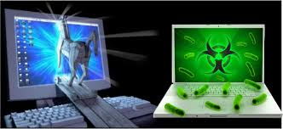
ছবিতে তোমরা কী দেখতে পাচ্ছ?
টুজান হস
ক্ষতিকর ম্যালোয়ার

Slide 4
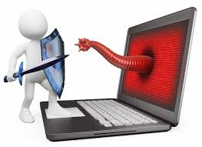
ম্যালওয়ার
ফেইসবুকে আক্রান্ত ম্যালওয়ার
কম্পিউটারে আক্রান্ত ম্যালওয়ার

Slide 5
শিখনফল
১। ক্ষতিকারক সফটওয়্যার সম্পর্কে বর্ণনা করতে পারবে;
২। ম্যালওয়্যারের প্রকারভেদ ব্যাখ্যা করতে পারবে;
৩। বিভিন্ন ম্যালওয়্যারের ক্ষতিকর কাজ ব্যাখ্যা করতে পারবে;
৪। ম্যালওয়্যার ছড়ানোর প্রক্রিয়া বর্ণনা করতে পারবে।

Slide 6
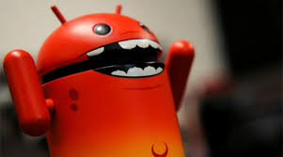
কম্পিউটারে অনুপ্রবেশকারী বিভিন্ন ধরণের ক্ষতিকর সফটওয়্যারের সাধারণ নামই হলো ম্যালওয়্যার।

Slide 7
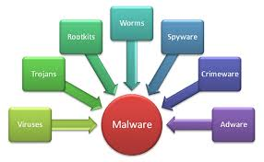
ম্যালওয়ারের প্রকারভেদ

Slide 8
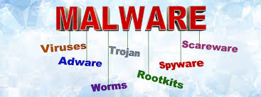
মরিস ওয়ার্ম
বিশ্বের ১ম ইন্টারনেট ওয়ার্ম মরিস ওয়ার্ম শখের বশে তৈরি করা হয়েছে।

Slide 9
ট্রুজান হর্স
ক্ষতিকারক সফটওয়্যার এর মধ্যে ট্রুজান হর্স ভাইরাসের সংখ্যা সবচেয়ে বেশী।

Slide 10
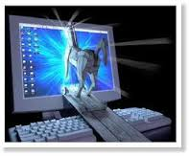
ট্রুজান হর্স
অনেক ক্ষতিকারক সফটওয়্যার ভাল সফটওয়্যারের ছদ্মাবরনে নিজেকে আড়াল করে রাখে।

Slide 11
দলীয় কাজ
প্রতি দলে ৫ জন করে দল গঠন করে কয়েকটি ম্যালওয়্যার সফটওয়্যার এর সম্পর্কে লিখ।

Slide 12
মূল্যায়ন প্রশ্ন
১। ট্রুজান হর্স কি?
২। ৩টি ম্যালওয়্যার এর নাম লিখ?
৩। ক্ষতিকর সফটওয়ার গুলো কী কী ?
৪। ম্যালওয়ার কম্পিউটারের কী ক্ষতি করে?

Slide 13
বাড়ির কাজ
তোমার বাড়ির কম্পিউটারে কোন ম্যালওয়্যার আছে কি না, থাকলে তা থেকে পরিত্রানের উপায় কি ব্যাখ্যা কর?

Slide 14
ধন্যবাদ

